Slide 1
ESCUELA NORMAL DE EDUCACIÓN PREESCOLAR
Licenciatura en Educación Preescolar
Ciclo escolar 2020-2021
Segundo Semestre
“CAMBRIDGE PLATFORM UNIT # 8 AND #9 PRACTICE EVIDENCE ”
Curso:
Inglés A1.2
Aim:
Give students practice in content of the units.
Alumna:
Daniela Lizeth Trujillo Morales
Maestra:
Mayela Alejandra del Carmen Gaona García
Saltillo, Coahuila. A 01 de junio de 2021.

Slide 2
UNIT 8

Slide 3
UNIT 9

Slide 4
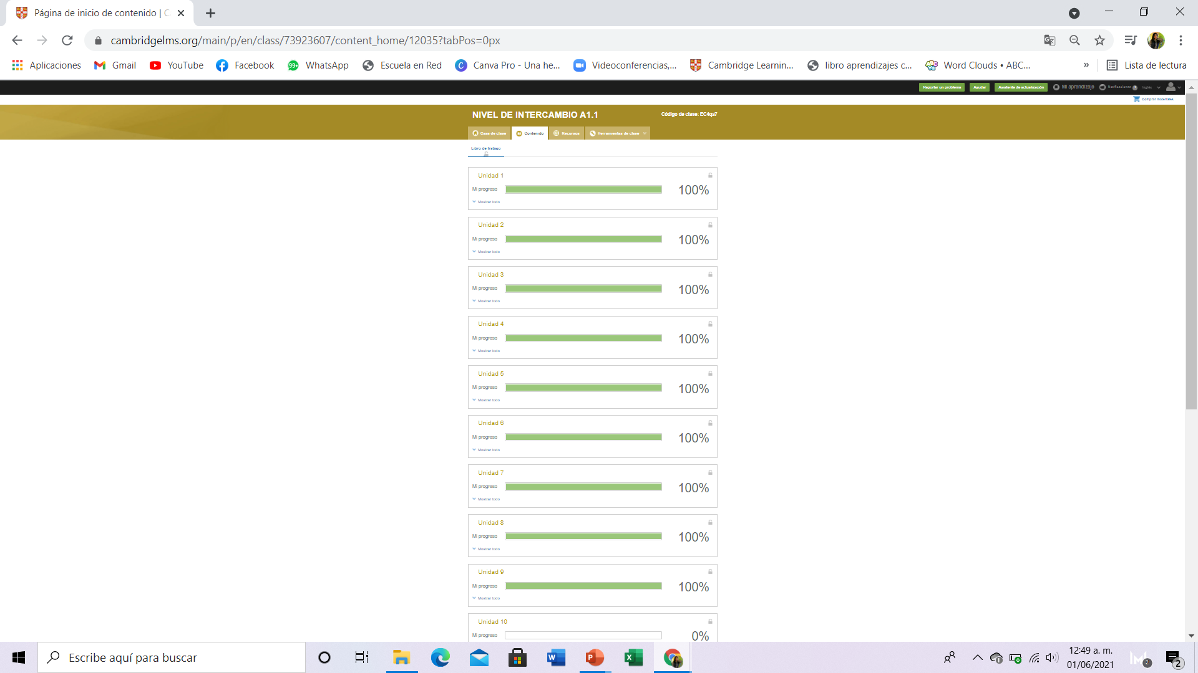
PRACTICE EVIDENCE

